Slide 1
На каждом слайде показано, как развивается игра.
АКТИВНЫЕ ИГРЫ В СТИХАХ
Подготовила учитель-дефектолог Ершова О.Б.

Slide 2
Мишка косолапый

Slide 3
Зайка серенький

Slide 4
Две весЁлые овечки

Slide 5
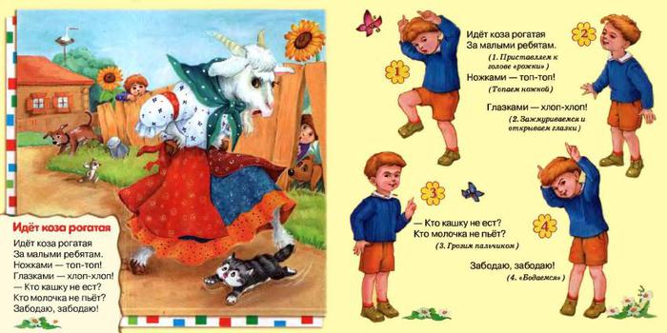
Идет коза рогатая

Slide 6
Два жука

Slide 7
КОНец
МОЛОДЦЫ!!!!

